Slide 1
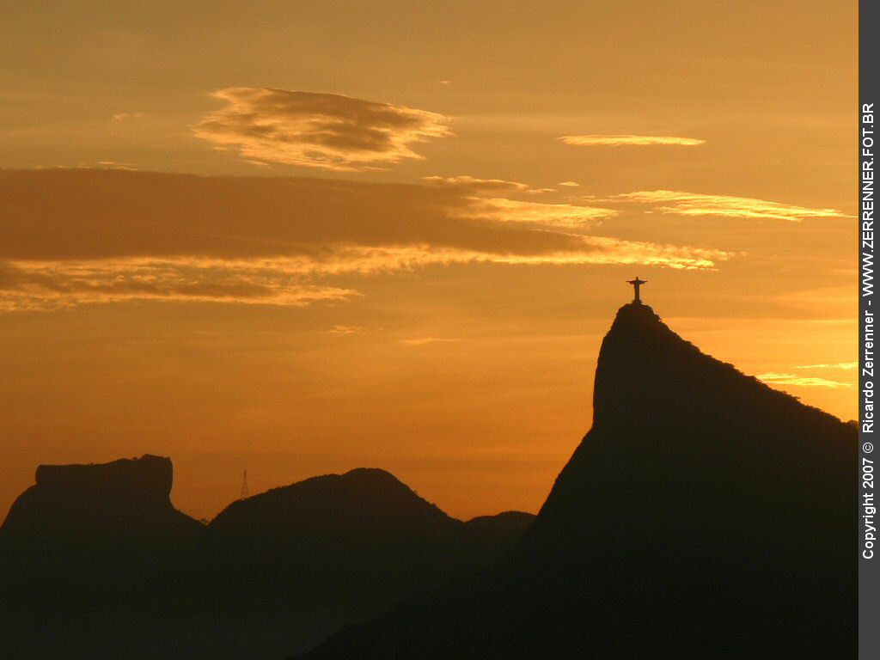
Le Christ Rédempteur, Rio de Janeiro
Une des 7 nouvelles Merveilles du Monde
Chanson : Corcovado (Quiet Nights)
Interprètée par Astrud Gilberto
Par Ney Deluiz
Cliquez

Slide 2
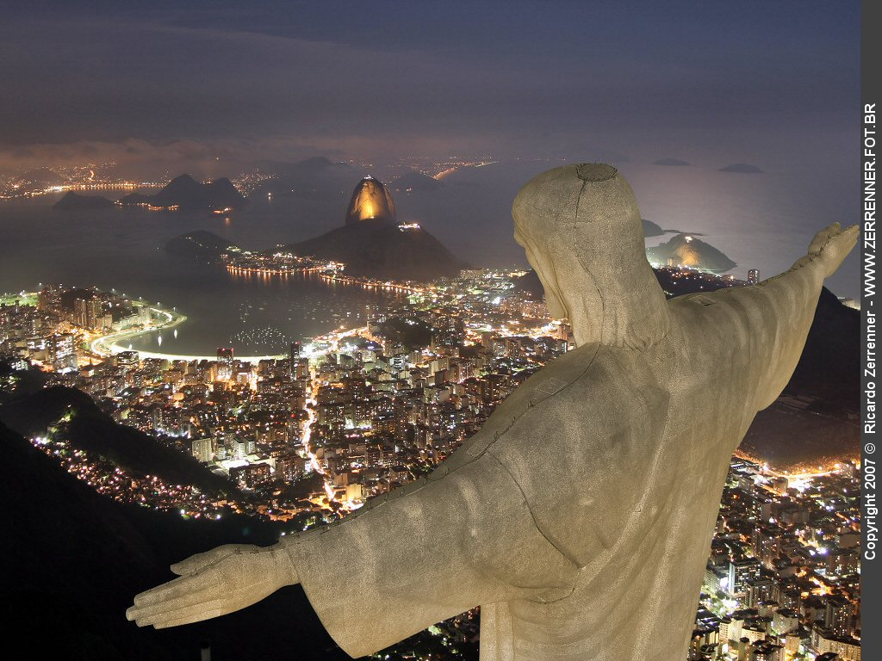

Slide 3
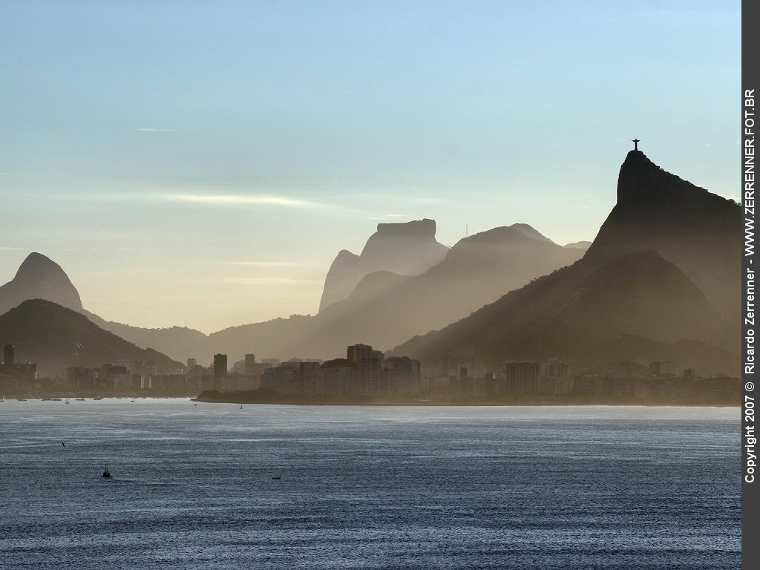
La statue du Christ Rédempteur se dresse au sommet de la montagne du Corcovado ...

Slide 4
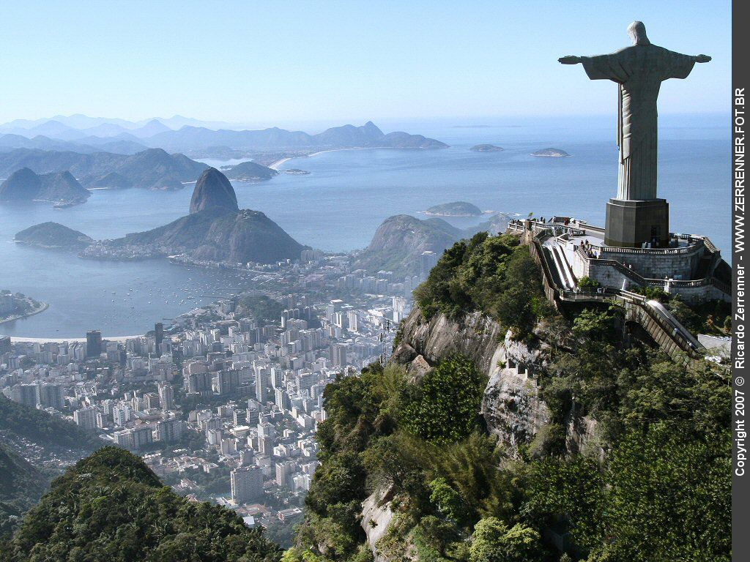
... bénissant la ville de Rio de Janeiro au Brésil.

Slide 5
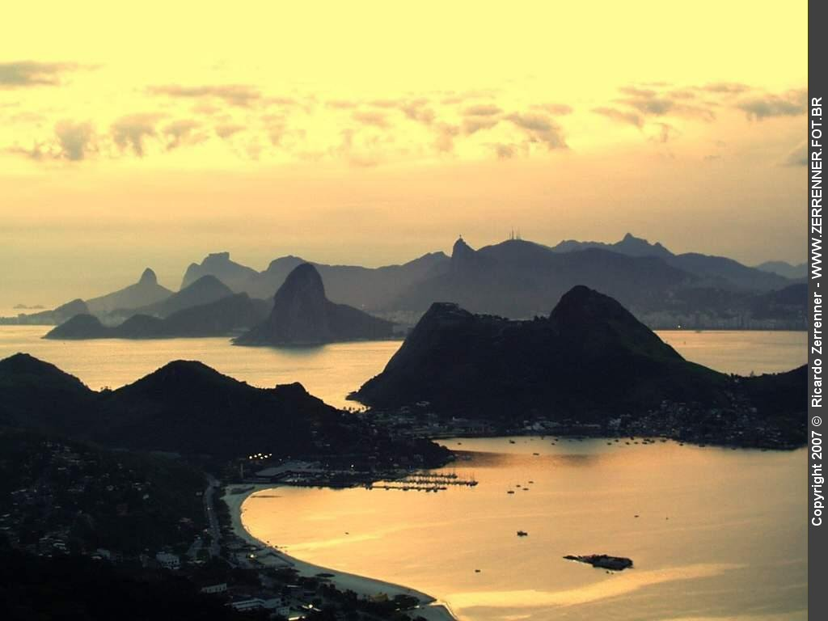
Corcovado
Sugar Loaf

Slide 6
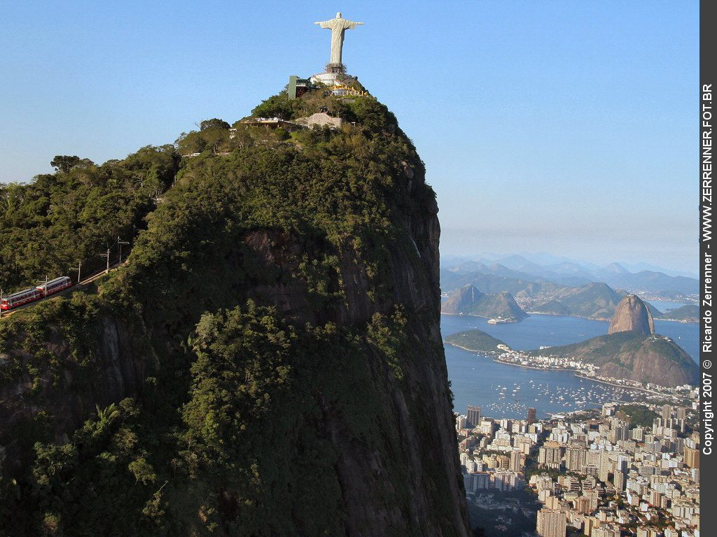
On atteint le sommet du Corcovado soit en voiture soit par le train à travers la forêt.

Slide 7
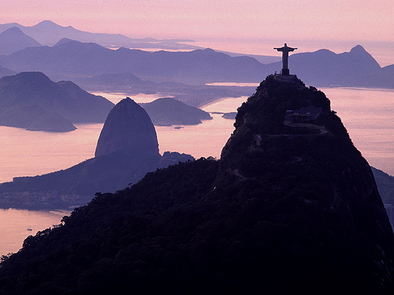
Vous pouvez apercevoir la route qui conduit au sommet du Corcovado.

Slide 8
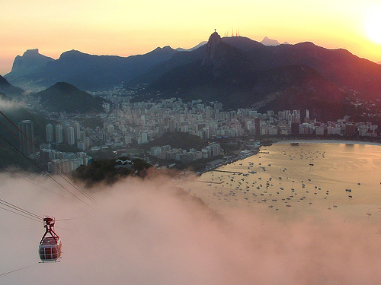
Cette photo a été prise du sommet du Pain de Sucre.

Slide 9
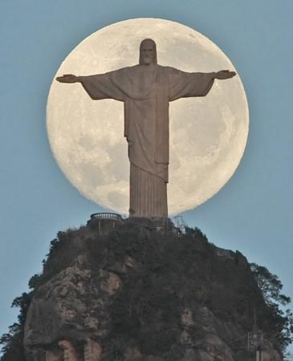
Voyez comment la Lune apparaît dans l'Hémisphère Sud.
Cette photo n'est pas un montage.

Slide 10
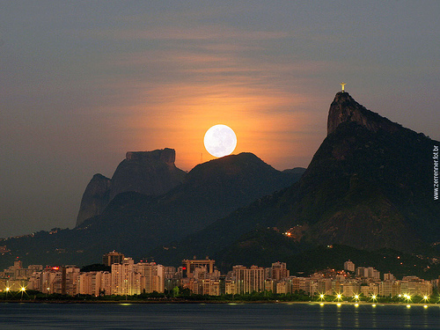
Que dire de plus ?

Slide 11
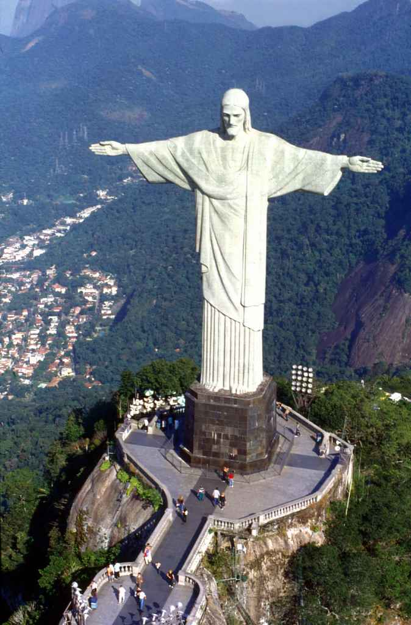
La statue du Christ
a 38 m (125 ft) de haut
et est située
à la cime de la
montagne du Corcovado
à 710 m (2330 ft)
d'altitude.
Elle a été construite
de 1926 à 1931
par le sculpteur français
Paul Landowski (1875-1961)

Slide 12
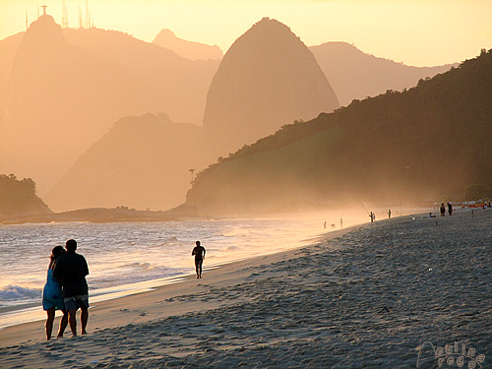
Quel Bonheur...

Slide 13
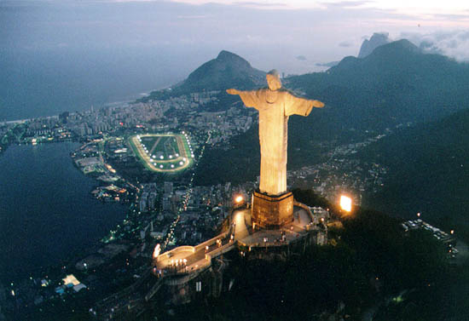

Slide 14
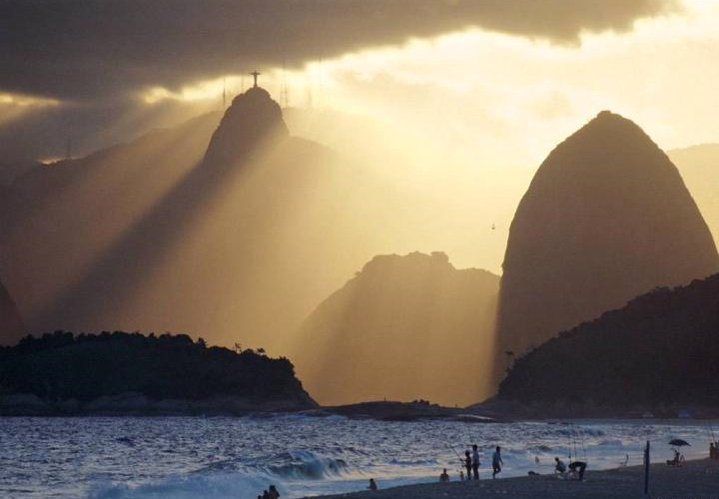

Slide 15
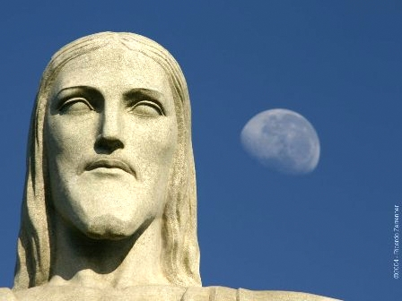

Slide 16
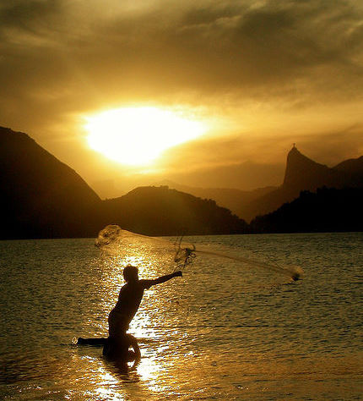

Slide 17
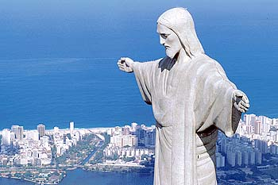
La pierre de savon (soapstone) a été utilisée pour la couche extérieure de la statue en raison de sa grande
résistance aux temps extrèmes.

Slide 18
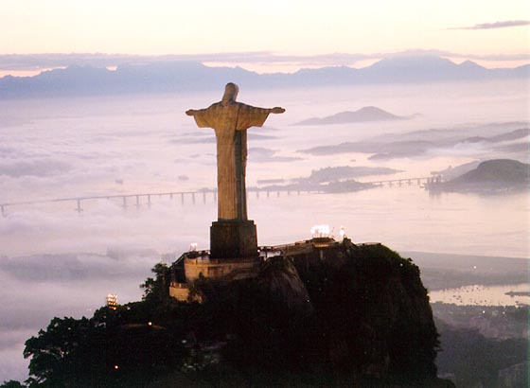

Slide 19
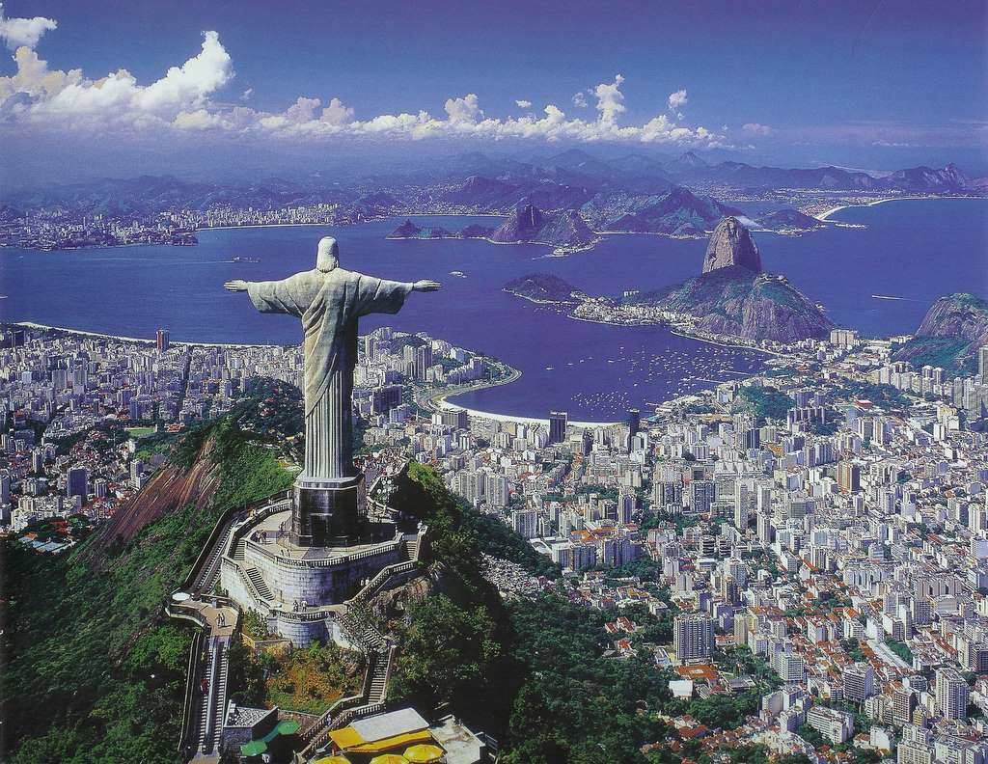

Slide 20
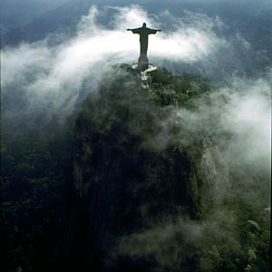
FIN

